Slide 1
Audit Carrefour Express
Magasin : Menzel Temim
01/10/2019
M Dhia Mechlaoui

Slide 2
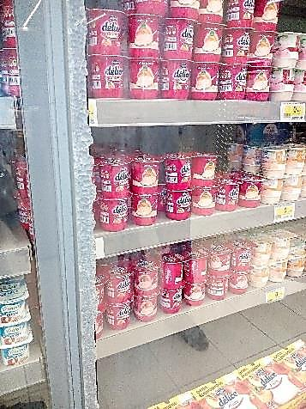
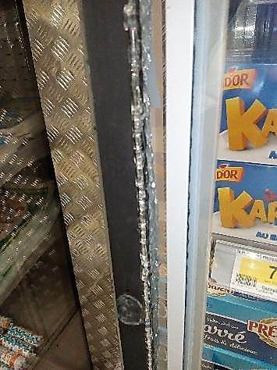
PLS: le double vitrage de deux meubles froids étaient endommagé.

Slide 3
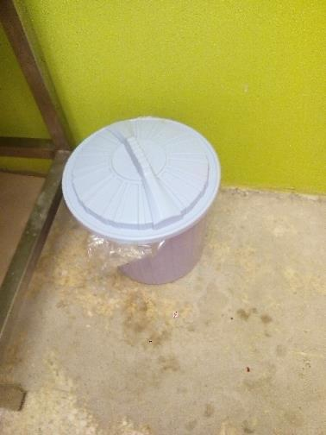
La poubelle de la salle de pause est à ouverture manuelle.

Slide 4
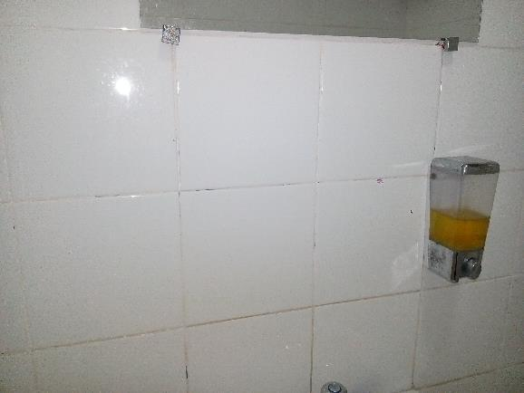
Absence de distributeur papier au niveau des sanitaires.

Slide 5
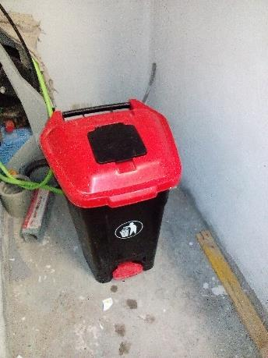
Utilisation de la poubelle de la salle de pause pour le local poubelle, fournir une grande benne.

